Slide 1
Интеллектуальная игра
Изобразительное искусство
Учитель рисования МОУ «СОШ с.Милорадовка» Казакова Н.А.

Slide 2
Общий вопрос | Капитанский конкурс | 8 | 4
12 | Командный конкурс | 7 | 6
3 | 5 | Командный конкурс | Общий вопрос
Командный конкурс | 9 | Командный конкурс | Капитанский конкурс
1
2
3
4
5
6
7
8
9
10
11
12
13
14
15
16

Slide 3

Общий вопрос | Капитанский конкурс | 8 | 4
12 | Командный конкурс | 7 | 6
3 | 5 | Командный конкурс | Общий вопрос
Командный конкурс | 9 | Командный конкурс | Капитанский конкурс
2
3
4
5
6
7
8
9
10
11
12
13
14
15
16

Slide 4
ОБЩИЙ ВОПРОС
Найдите соответствие:
1. И. Репин
А. «Черное море»
3.Суриков
Д. «Прибыл на
каникулы»
2. В. Васнецов
5. Ф.Решетников
4. И. Айвазовский
Б.«Снегурочка»
В. «Портрет
Нади Репиной»
Г. «Переход Суворова
через Альпы»

Slide 5

Общий вопрос | Капитанский конкурс | 8 | 4
12 | Командный конкурс | 7 | 6
3 | 5 | Командный конкурс | Общий вопрос
Командный конкурс | 9 | Командный конкурс | Капитанский конкурс
1
3
4
5
6
7
8
9
10
11
12
13
14
15
16

Slide 6
Капитанский конкурс
Родоначальниками каких жанров считаются «малые голландцы»
Пейзаж, историческая картина, бытовой жанр, натюрморт
Кто автор знаменитой картины «Лунная ночь на Днепре»
А.И.Куинджи

Slide 7

Общий вопрос | Капитанский конкурс |  | 4
12 | Командный конкурс | 7 | 6
3 | 5 | Командный конкурс | Общий вопрос
Командный конкурс | 9 | Командный конкурс | Капитанский конкурс
1
2
4
5
6
7
8
9
10
11
12
13
14
15
16

Slide 8
«Искусства мирные трофеи
Ты внес в отеческую сень.
И был « Последний день Помпеи»
Для русской кисти первый день!»
Е.Баратынский
Кому посвящаются эти стихи?

Slide 9
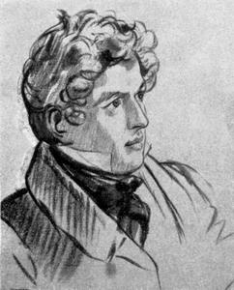
« Последний день Помпеи»
К.Брюллов

Slide 10
Общий вопрос | Капитанский конкурс | 8
12 | Командный конкурс | 7 | 6
3 | 5 | Командный конкурс | Общий вопрос
Командный конкурс | 9 | Командный конкурс | Капитанский конкурс
1
2
3
5
6
7
8
9
10
11
12
13
14
15
16

Slide 11
Соотнесите названия стихотворений А. С. Пушкина
и поэтические жанры.
4) графика
а) Храм Василия Блаженного в Москве
б) Мать и дитя
2) скульптура
в) Памятник А.С.Пушкину
3) живопись
г) Мона Лиза
1 ) архитектура

Slide 12
Общий вопрос | Капитанский конкурс | 8 | 4
 | Командный конкурс | 7 | 6
3 | 5 | Командный конкурс | Общий вопрос
Командный конкурс | 9 | Командный конкурс | Капитанский конкурс
1
2
3
4
6
7
8
9
10
11
12
13
14
15
16

Slide 13
П.А. Федотов сочинил и сам исполнил перед зрителями картины данные строки
«…И вот извольте посмотреть,
Как в другой горнице
Грозит ястреб горлице,
Как майор толстый, бравый,
Карман дырявый,
Крутит ус!
«Я, дескать, до денежек доберусь!!»
О какой картине идет речь?
«Сватовство майора»

Slide 14

Общий вопрос | Капитанский конкурс | 8 | 4
12 | Командный конкурс | 7 | 6
3 | 5 | Командный конкурс | Общий вопрос
Командный конкурс | 9 | Командный конкурс | Капитанский конкурс
1
2
3
4
5
7
8
9
10
11
12
13
14
15
16

Slide 15
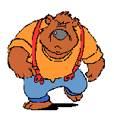
Дальше…
Дальше…
Командный конкурс

Slide 16
Общий вопрос | Капитанский конкурс | 8 | 4
12 | Командный конкурс |  | 6
3 | 5 | Командный конкурс | Общий вопрос
Командный конкурс | 9 | Командный конкурс | Капитанский конкурс
1
2
3
4
5
6
8
9
10
11
12
13
14
15
16

Slide 17
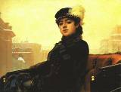
Крамской назвал её «Неизвестная»,
но после появления стихотворения
А.Блока она получила второе название,
какое?
«Незнакомка»

Slide 18
Общий вопрос | Капитанский конкурс | 8 | 4
12 | Командный конкурс | 7
3 | 5 | Командный конкурс | Общий вопрос
Командный конкурс | 9 | Командный конкурс | Капитанский конкурс
1
2
3
4
5
6
7
9
10
11
12
13
14
15
16

Slide 19
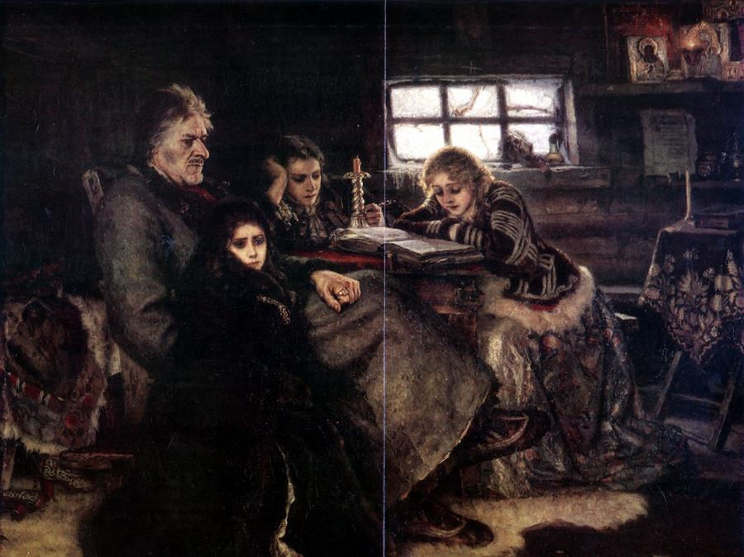
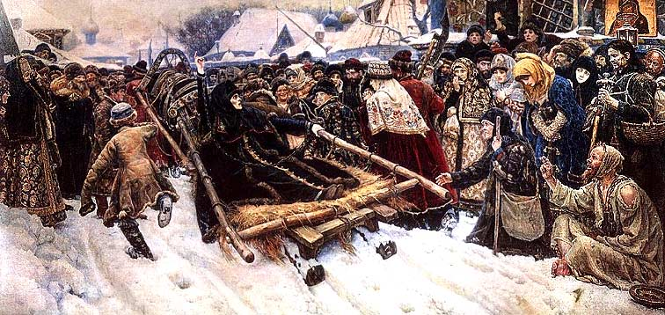
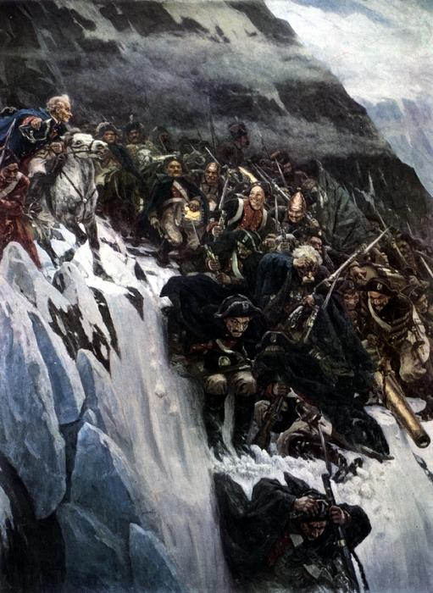
Кто автор этих картин?
«Меньшиков в Берёзовке»
«Переход Суворова через Альпы»
«Боярыня Морозова»
В.И.Суриков

Slide 20
Общий вопрос | Капитанский конкурс | 8 | 4
12 | Командный конкурс | 7 | 6
 | 5 | Командный конкурс | Общий вопрос
Командный конкурс | 9 | Командный конкурс | Капитанский конкурс
1
2
3
4
5
6
7
8
10
11
12
13
14
15
16

Slide 21

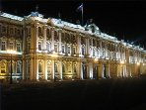
Назови музеи
Государственная Третьяковская галерея
г. Москва
Государственный Эрмитаж
г.Санкт-Петербург

Slide 22
Общий вопрос | Капитанский конкурс | 8 | 4
12 | Командный конкурс | 7 | 6
3 |  | Командный конкурс | Общий вопрос
Командный конкурс | 9 | Командный конкурс | Капитанский конкурс
1
2
3
4
5
6
7
8
9
11
12
13
14
15
16

Slide 23

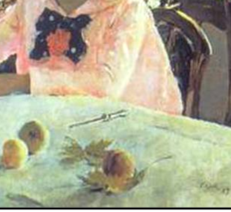
В.А.Серов .Передвижник. Портрет Ермолаевой,
историческая серия «Петр I», картина «Девушка,освещенная солнцем».
Фрагмент картины
«Девочка с персиками»
…?

Slide 24
Общий вопрос | Капитанский конкурс | 8 | 4
12 | Командный конкурс | 7 | 6
3 | 5 | Командный конкурс | Общий вопрос
Командный конкурс | 9 | Командный конкурс | Капитанский конкурс
1
2
3
4
5
6
7
8
9
10
12
13
14
15
16

Slide 25
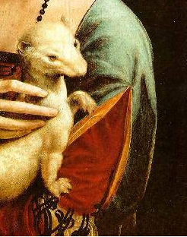
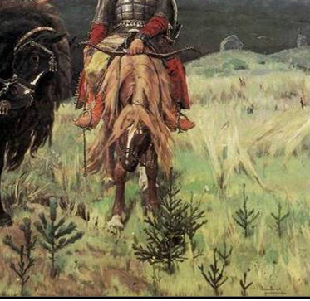
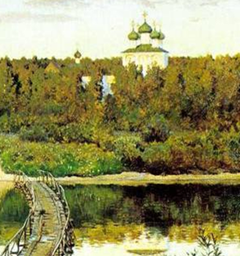

Соотнеси автора и фрагмент его картины
«Три богатыря»
«Дама с горностаем»
И.Левитан
Васнецов
К. Малевич
Леонардо да Винчи
«Тихая обитель»
«Черный квадрат»

Slide 26
Общий вопрос | Капитанский конкурс | 8 | 4
12 | Командный конкурс | 7 | 6
3 | 5 | Командный конкурс | Общий вопрос
Командный конкурс | 9 | Командный конкурс | Капитанский конкурс
1
2
3
4
5
6
7
8
9
10
11
13
14
15
16

Slide 27

Общий вопрос
Найдите ошибки в тексте
Художников, которые в своём творчестве главной темой выбрали море,называют маринистами.Знаменитым русским маринистом был Архип Иванович Куинджи.
Русские просторы, блестящие серебром реки и озера,синева дальнего леса, звонкий шелест листвы белоствольных берёз всегда волновали художника. Картина художника «Девятый вал» храниться в Третьяковской галерее.
Знаменитый маринистом был И.Айвазовский

Slide 28
Общий вопрос | Капитанский конкурс | 8 | 4
12 | Командный конкурс | 7 | 6
3 | 5 | Командный конкурс | Общий вопрос
Командный конкурс | 9 | Командный конкурс | Капитанский конкурс
1
2
3
4
5
6
7
8
9
10
11
12
14
15
16

Slide 29

Командный конкурс
«Аукцион»
Побеждает команда, члены которой первыми назовут
автора произведения.
Ах, отчего мне дивная природа
Корреджио искусства не дала?
Но Рубенсом на свет я не родился,
Не рисовать, я рифмы плесть пустился.
А.С. Пушкин

Slide 30
Общий вопрос | Капитанский конкурс | 8 | 4
12 | Командный конкурс | 7 | 6
3 | 5 | Командный конкурс | Общий вопрос
Командный конкурс |  | Командный конкурс | Капитанский конкурс
1
2
3
4
5
6
7
8
9
10
11
12
13
15
16

Slide 31
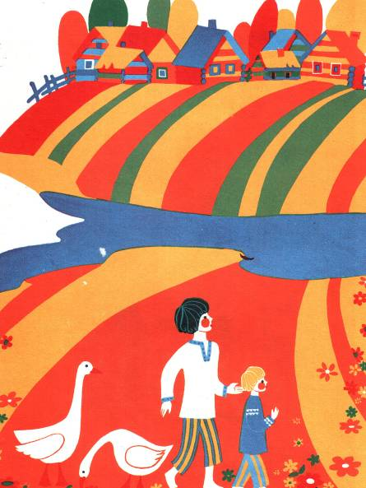
В самом сердце России, недалеко от старинного
города Одоева, Тульской области,на высоком берегу реки Уны стоит деревня
Филимоново
По местным преданиям, истоки гончарного ремесла относятся к временам Ивана Грозного.
...
?

Slide 32
Общий вопрос | Капитанский конкурс | 8 | 4
12 | Командный конкурс | 7 | 6
3 | 5 | Командный конкурс | Общий вопрос
Командный конкурс | 9 | Командный конкурс | Капитанский конкурс
1
2
3
4
5
6
7
8
9
10
11
12
13
14
16

Slide 33
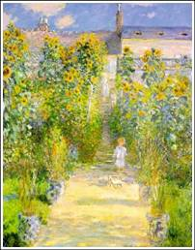
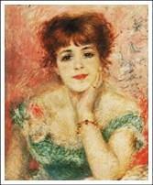
Командный конкурс
Исключи лишнее:
Архитектура, живопись, графика,
балет
Парадный , ,исторический, камерный
поясной
Портрет, пейзаж, натюрморт,
кино

Slide 34
Общий вопрос | Капитанский конкурс | 8 | 4
12 | Командный конкурс | 7 | 6
3 | 5 | Командный конкурс | Общий вопрос
Командный конкурс | 9 | Командный конкурс | Капитанский конкурс
1
2
3
4
5
6
7
8
9
10
11
12
13
14
15

Slide 35
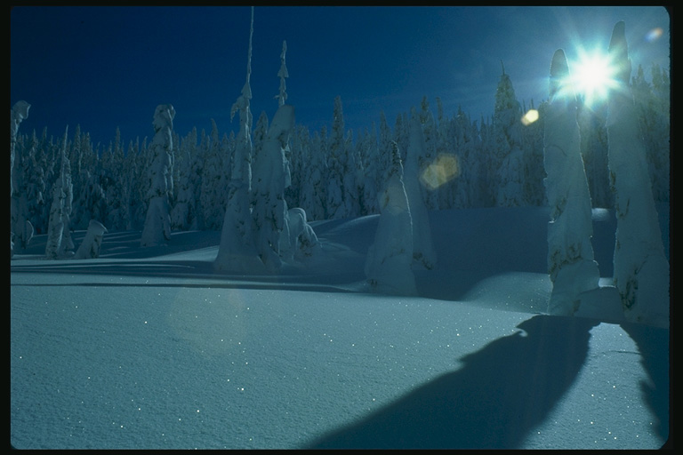
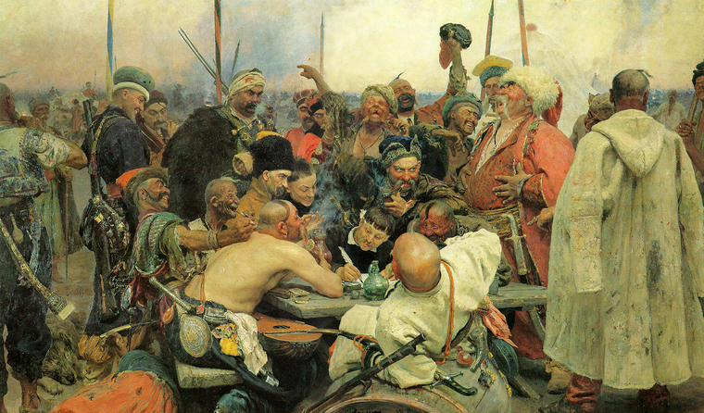
Определите к какому жанру относится эта работа:
исторический

